Slide 1
Развитие речи тема «весна» 3 класс
Составила : учитель начальных классов
I квалификационной категории
ФАТЕЕВА ЛЮДМИЛА АЛЕКСАНДРОВНА

Slide 2
БУДЕМ ГОВОРИТЬ КРАСИВО
СА СА СА АС АС АС САС АСА САС
СО СО СО ОС ОС ОС СОС ОСО СОС
СУ СУ СУ УС УС УС СУ УСУ СУС
СИ СИ СИ ИС ИС ИС СИС ИСИ СИС
СЕ СЕ СЕ ЕС ЕС ЕС СЕС ЕСЕ СЕС
СЫ СЫ СЫ ЫС ЫС ЫС СЫС ЫСЫ СЫС
СНА СЕН
ВЕСНА ЕСЕН
ВЕСЕННИЙ

Slide 3
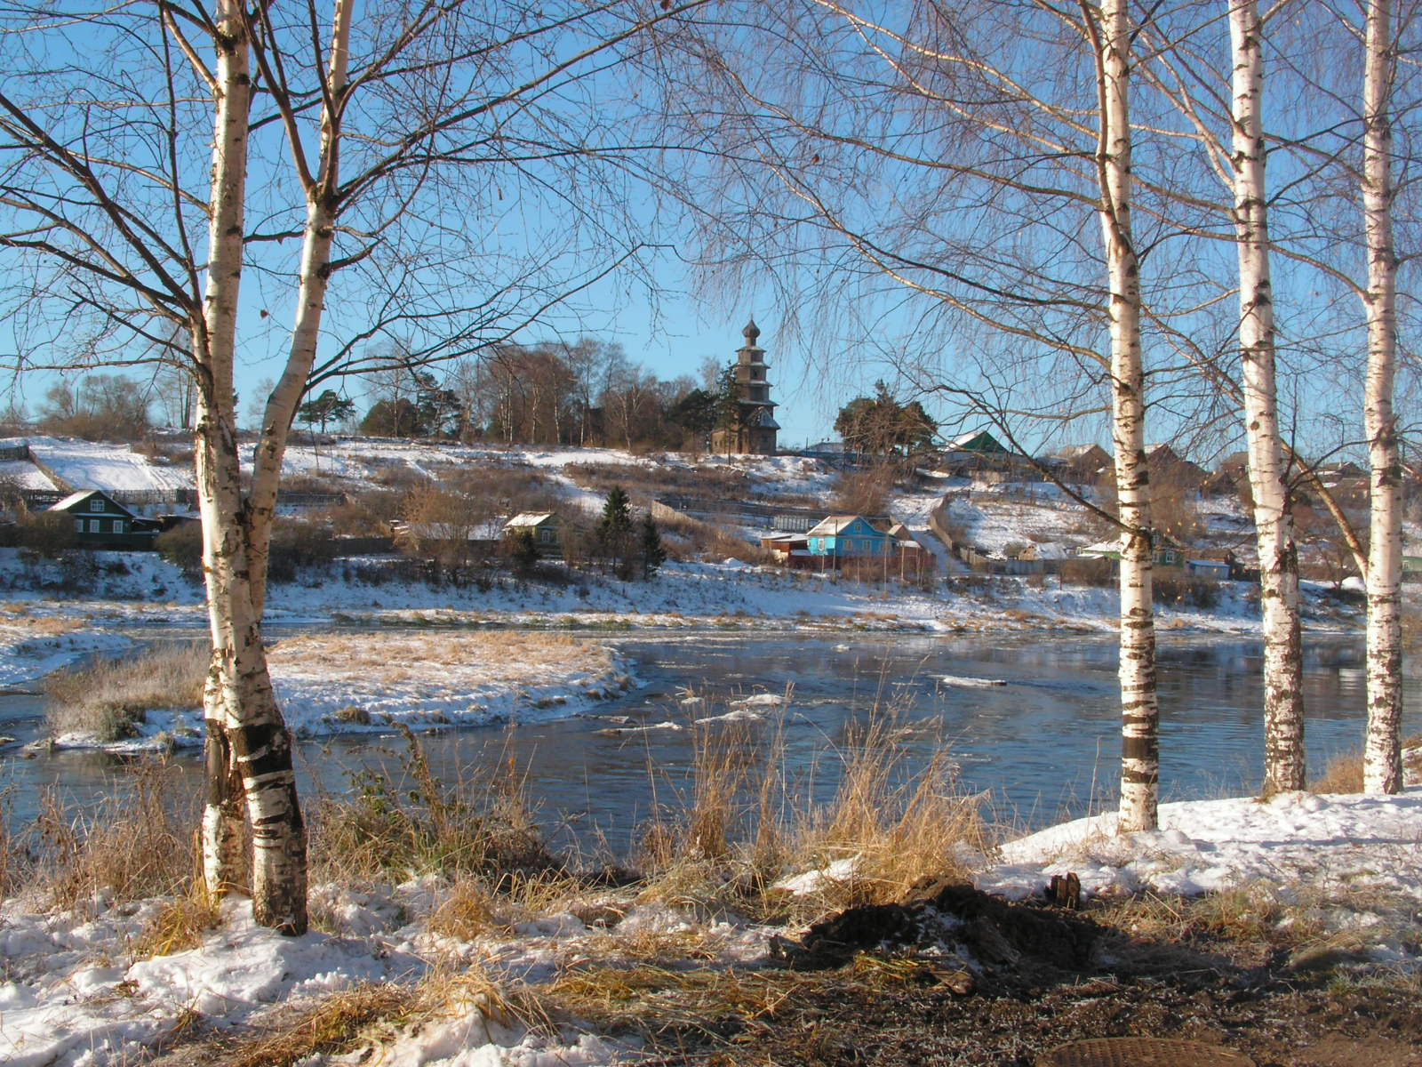
Солнышко всё ярче светит,
Снег худеет, мякнет, тает.
Грач горластый прилетает.
Что за время? Кто узнает?

Slide 4
Назови весенние месяцы.
В каком месяце 31 день?
Назови признаки весны.
Что такое весеннее равноденствие? Когда бывает?
Какие весенние праздники ты знаешь?
Какие каникулы были у школьников?
Как одеваются люди весной?

Slide 5
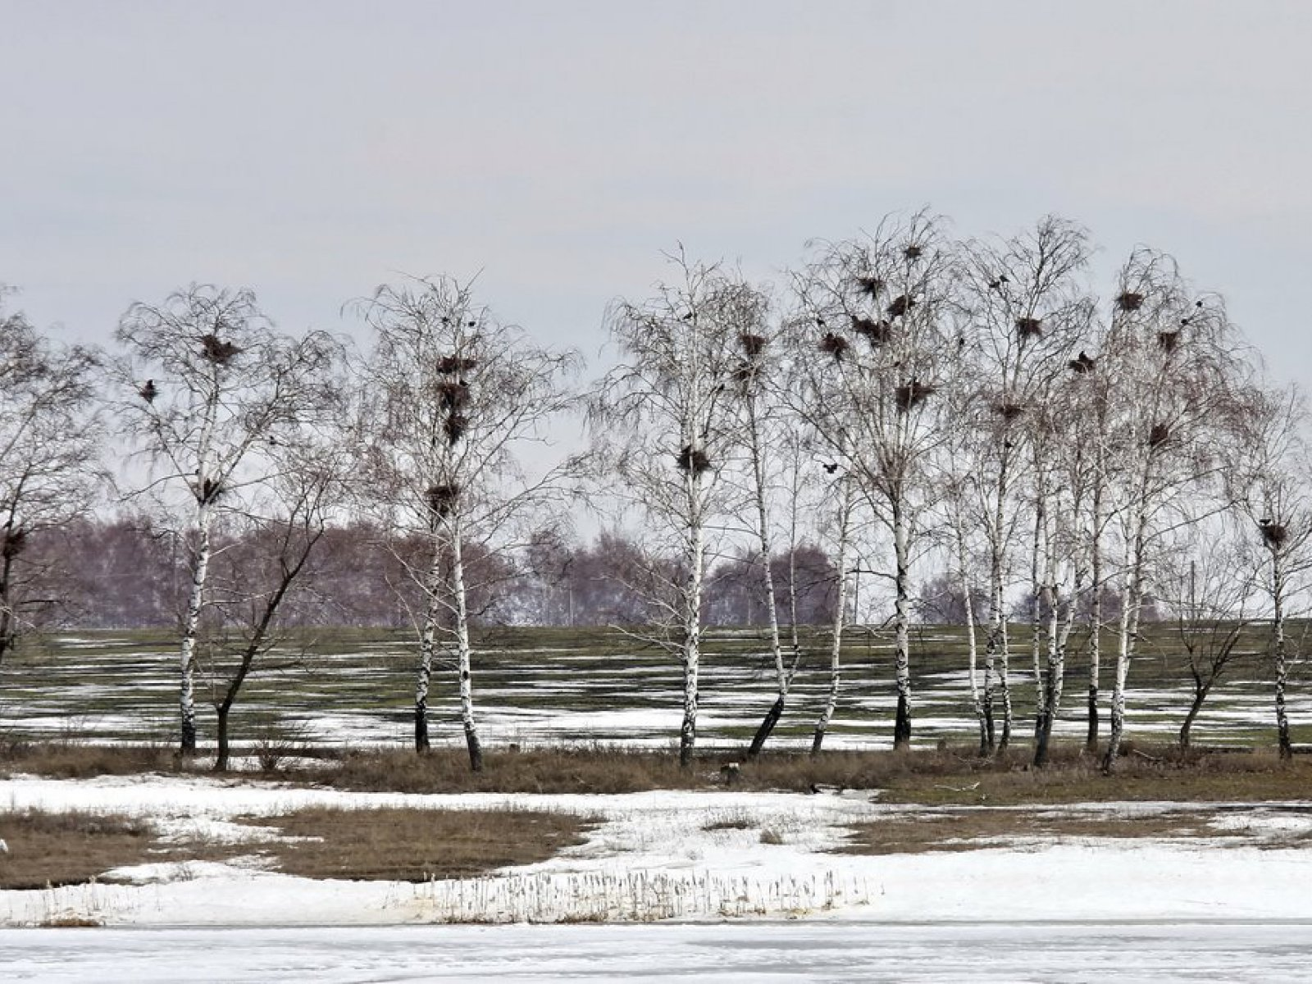
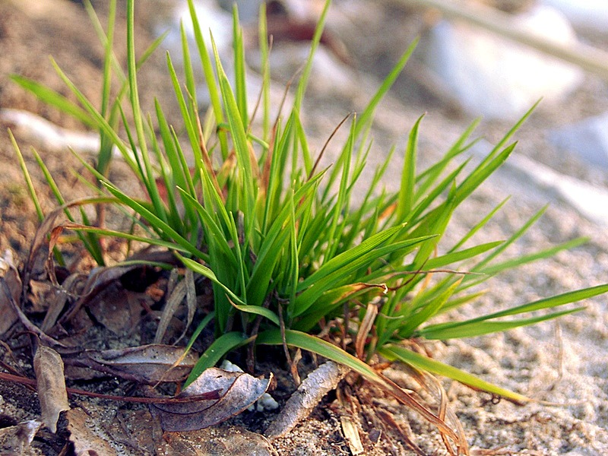
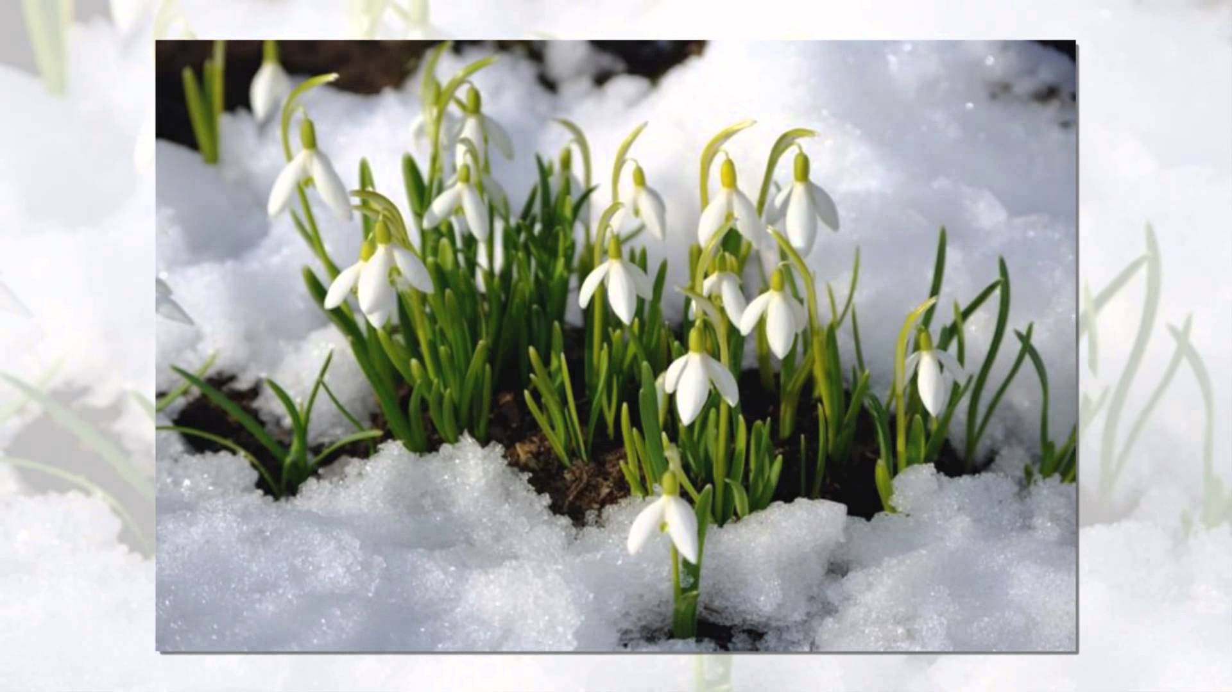
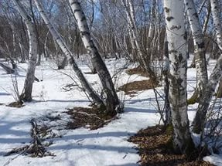
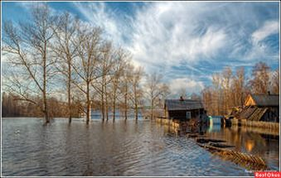
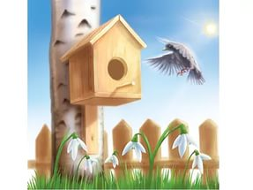

Slide 6
Загадки о весне
СОЛНЦЕ
КАПЕЛЬ
МАРТ
ПРОТАЛИНА
ЛАНДЫШ
ПОДСНЕЖНИК
ТРАВА
ПЕРЕЛЁТНЫЕ ПТИЦЫ
СКВОРЕЧНИК
ПОЛОВОДЬЕ

Slide 7
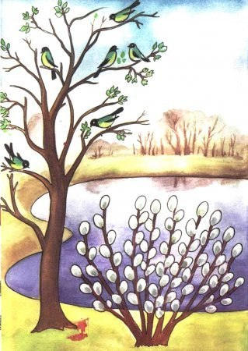
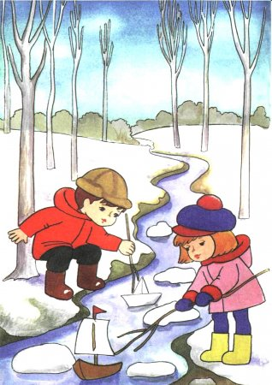
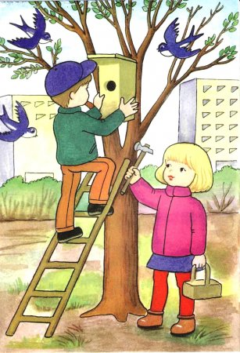
СОСТАВЬ ПРЕДЛОЖЕНИЯ ПО КАРТИНКАМ

Slide 8
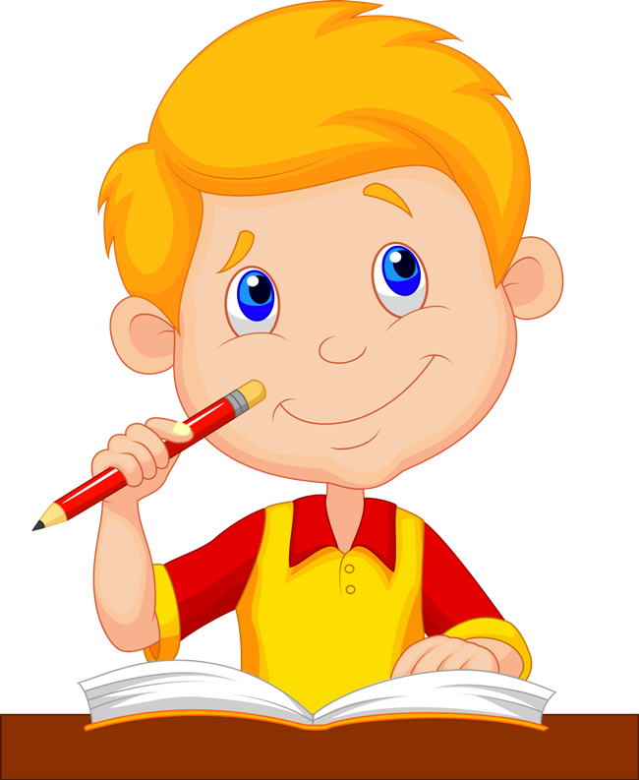
СОСТАВЬ РАССКАЗ О ВЕСНЕ
Составь предложения на черновике, используя опорные слова
Проверь предложения и написание слов
Придумай заголовок
Напиши рассказ в тетрадь
Прочитай ещё раз свою работу

